Slide 1
THẦY CÔ VUI LÒNG KHÔNG CHIA SẺ TÀI LIỆU CỦA CHƯƠNG TRÌNH ĐỂ CÓ CƠ HỘI GIÚP ĐỠ THÊM NHIỀU HOÀN CẢNH HỌC SINH KHÓ KHĂN NHÉ Ạ! XIN CHÂN THÀNH CẢM ƠN THẦY CÔ!
ĐỊA CHỈ KÊNH HỌC LIỆU ÂM NHẠC KẾT NỐI:
https://www.youtube.com/channel/UCO2d8nr48-iTs8byOJTX9PQ

Slide 2
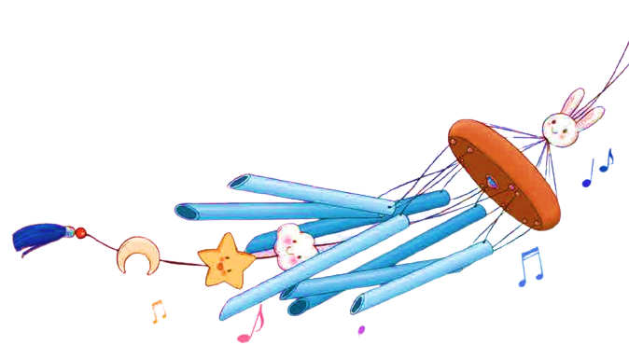
TIẾT 3

Slide 3
KHỞI
ĐỘNG

Slide 4
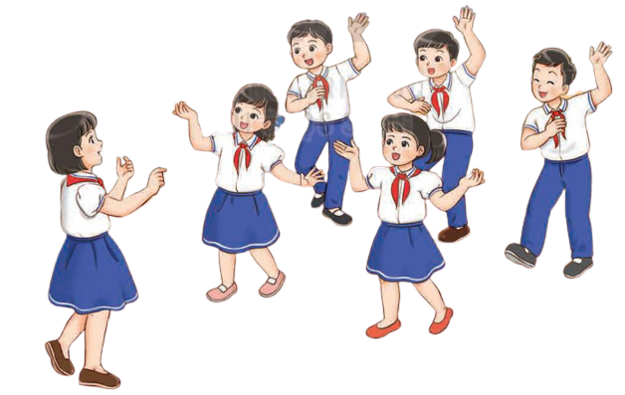
Trò chơi: “Ai nghe tài hơn”
Luật chơi: Một bạn đứng lên bảng và quay lưng xuống dưới lớp. Các bạn ở dưới lớp đứng dậy hát (số lượng tùy ý) để bạn đứng trên bảng đoán có bao nhiêu bạn đang hát. HS trả lời đúng sẽ có thưởng.

Slide 5
Nhạc và lời: Lê Vinh Phúc

Slide 6
HÁT MẪU
GIAI ĐIỆU

Slide 7
HÁT
THEO NHẠC ĐỆM

Slide 8
NHẠC ĐỆM

Slide 9
HÁT
KẾT HỢP GÕ ĐỆM

Slide 10
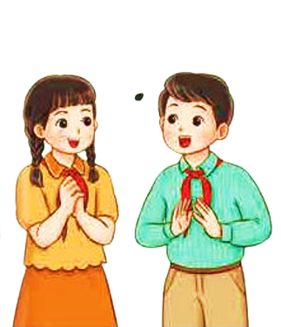
NHẠC ĐỆM

Slide 11
HÁT KẾT HỢP
VẬN ĐỘNG CƠ THỂ

Slide 12
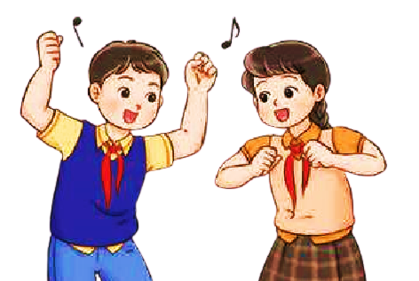
NHẠC ĐỆM

Slide 13
HÁT VÀ THỂ HIỆN
SẮC THÁI

Slide 14
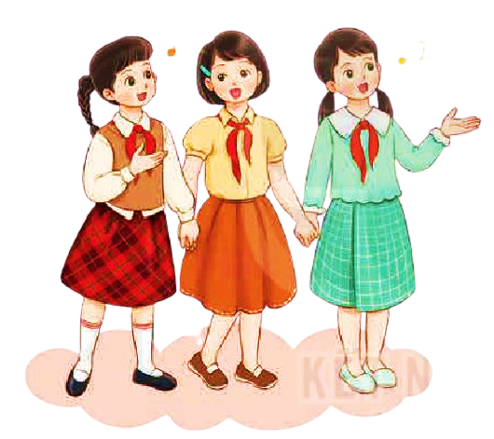
NHẠC ĐỆM

Slide 16
ĐƠN CA

Slide 17
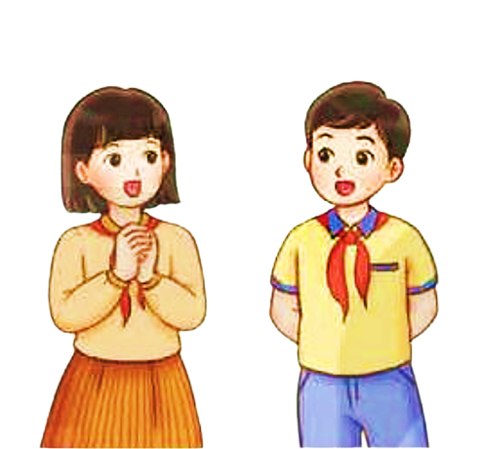
SONG CA

Slide 18
TAM CA

Slide 19
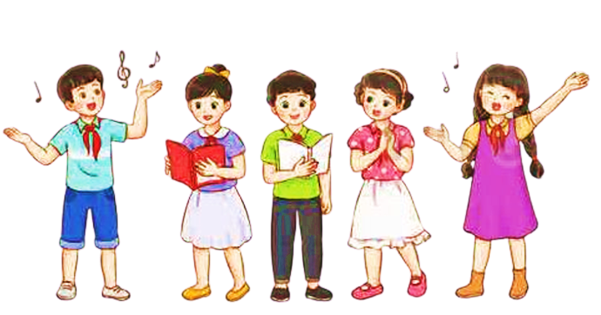
TỐP CA

Slide 20
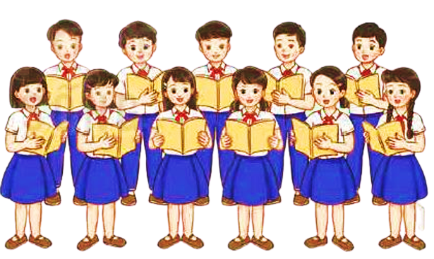
ĐỒNG CA

Slide 22
NHẠC ĐỆM

Slide 23
TIẾT 3

Slide 24
TIẾT 3

